Slide 1
Le Bouscat
Discovering our city : Le Bouscat…

Slide 2
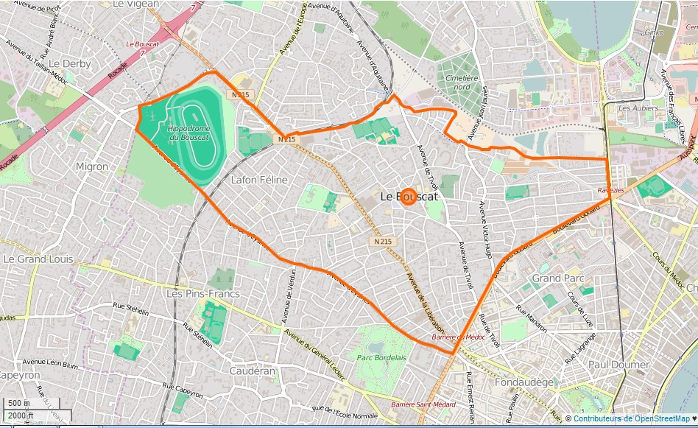
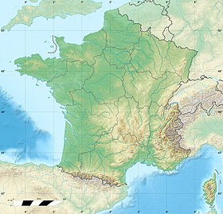
Le Bouscat est une commune du Sud-Ouest de la France, située dans le département de la Gironde en région Nouvelle-Aquitaine. Limitrophe de Bordeaux, la commune du Bouscat compte 23 924 habitants,
Ses habitants sont appelés les Bouscatais.
Le Bouscat is a city situated in southwest of France, located in the Gironde department in the Nouvelle-Aquitaine region. Close from Bordeaux, the city of Le Bouscat has 23,924 inhabitants,
Its inhabitants are called the Bouscatais.

Slide 3
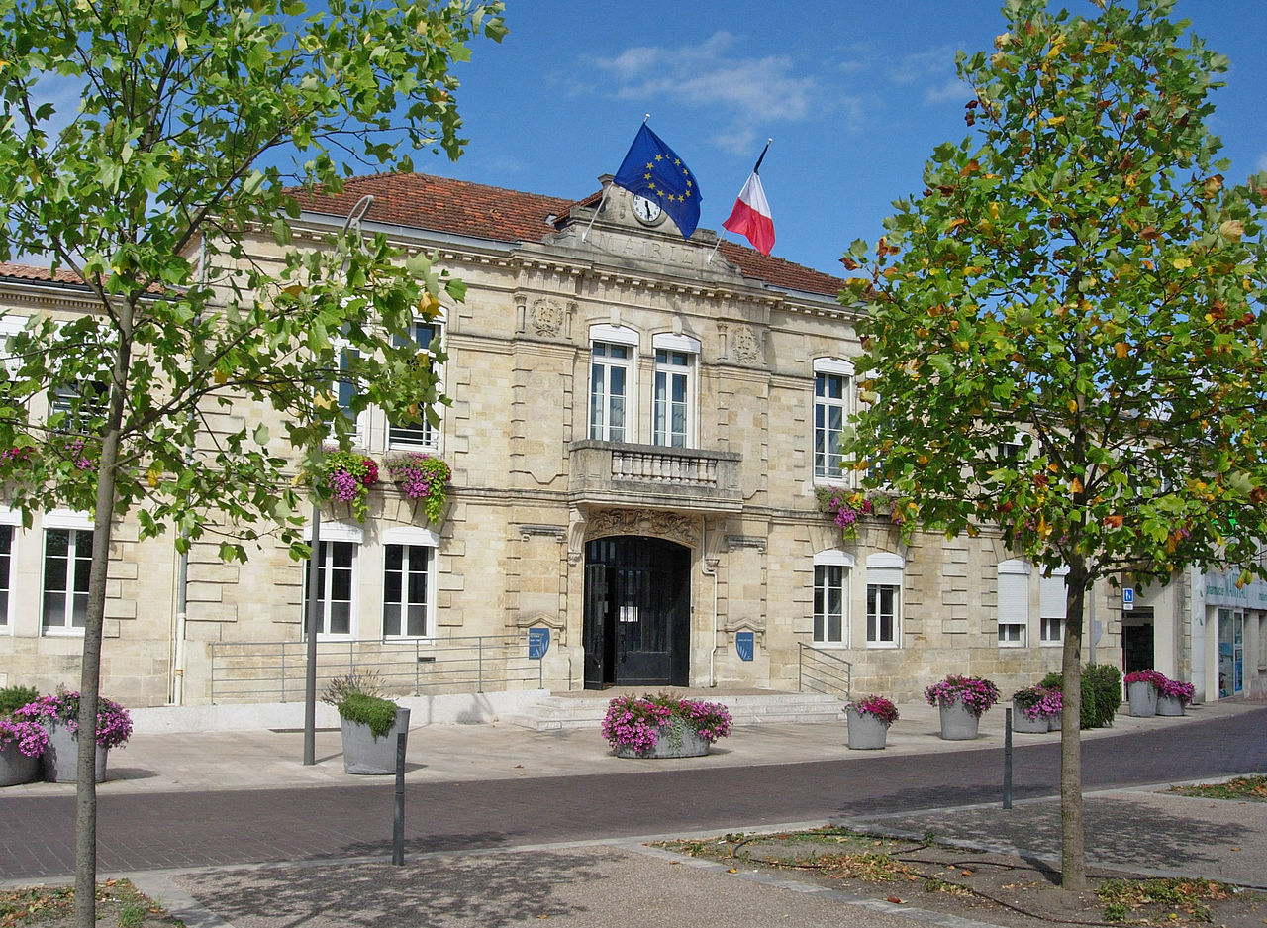
La Mairie :
The Town hall

Slide 4
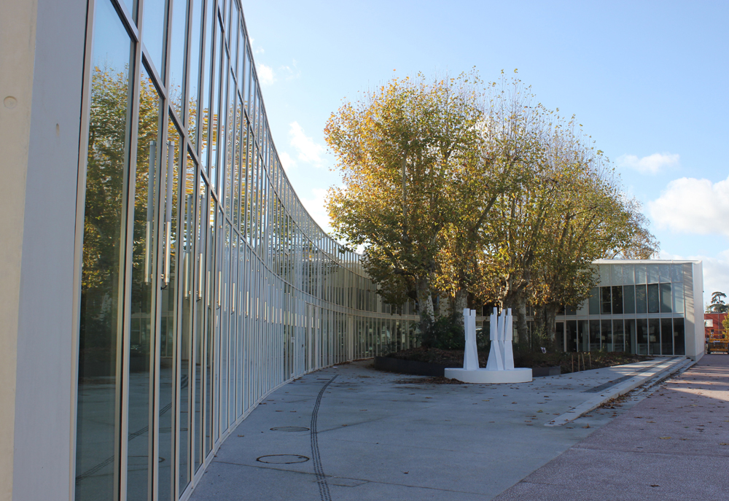
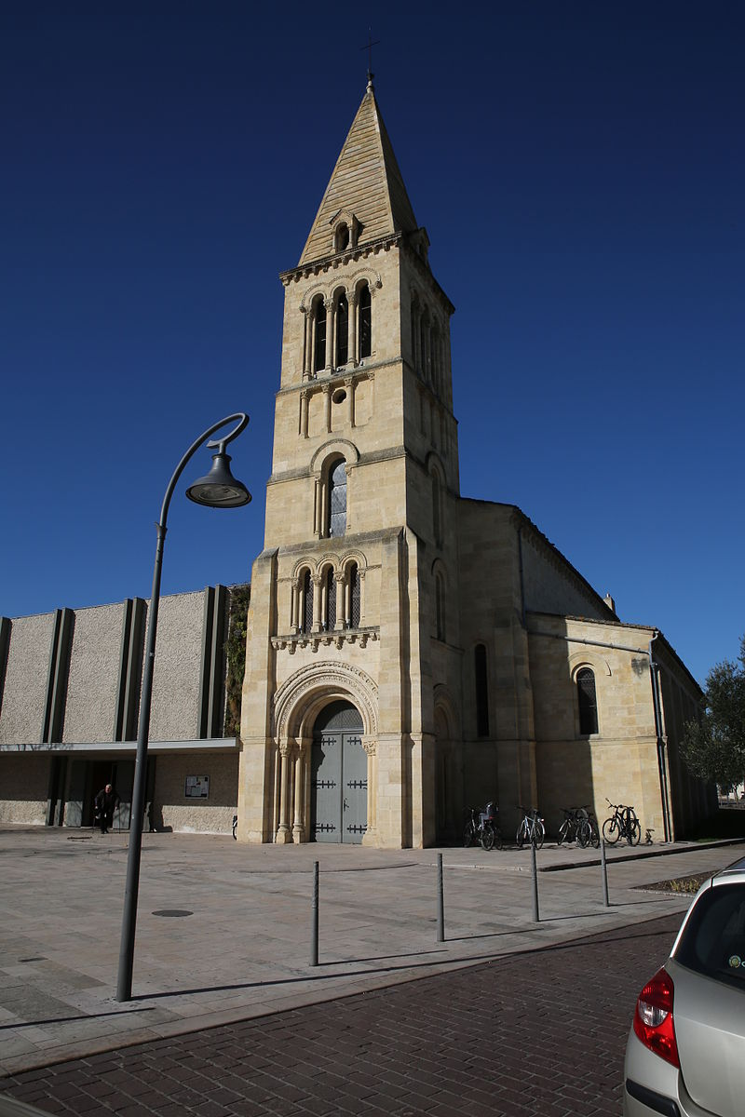
La Source (médiathèque) :
La Source is the public library
L’église Sainte-Clotilde :
Sainte-Clotilde Church

Slide 5
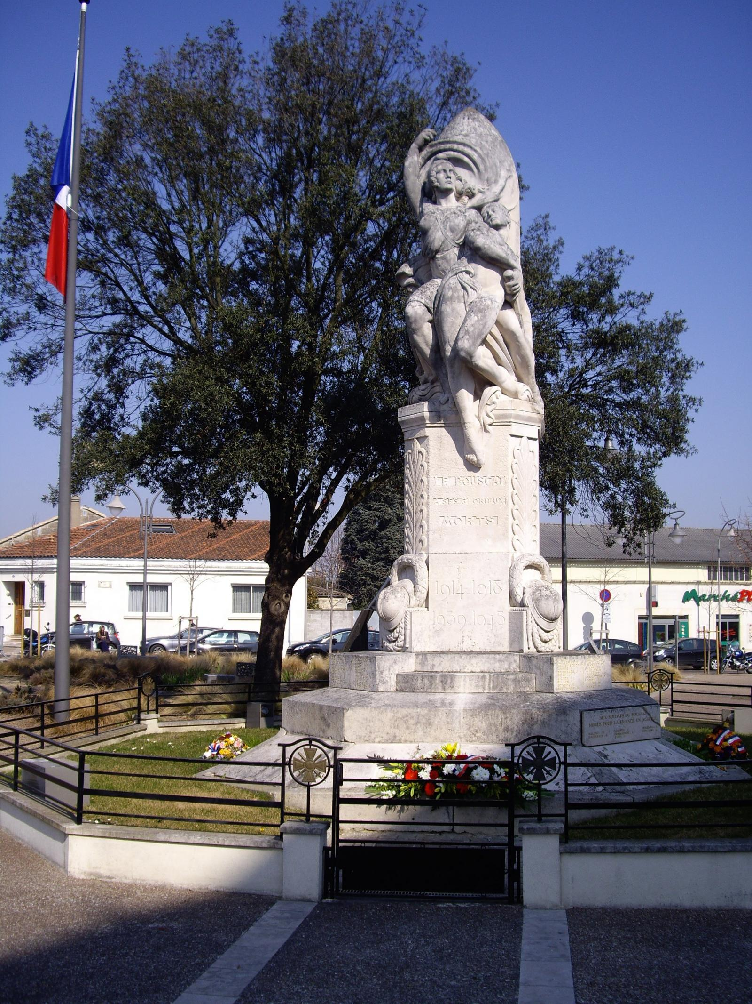
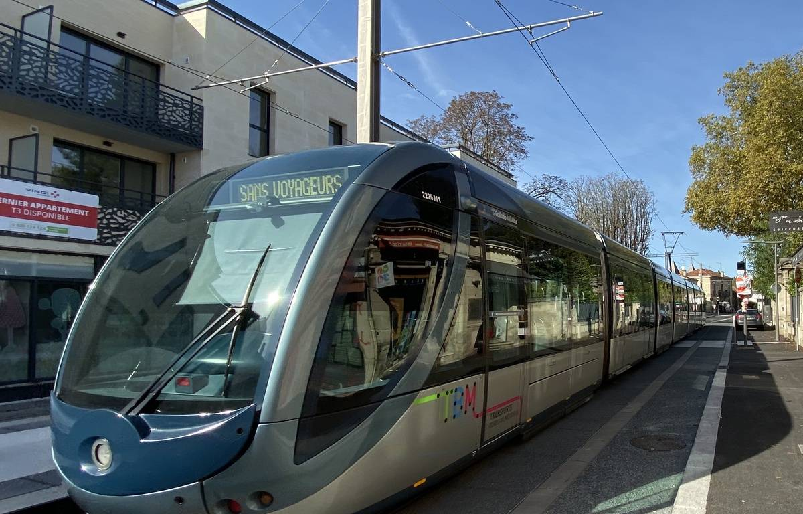
The tramway
Le monument aux morts :
The war memorial

Slide 6
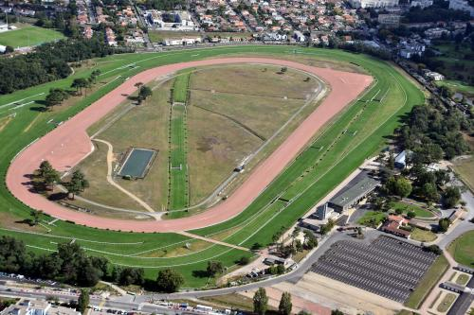
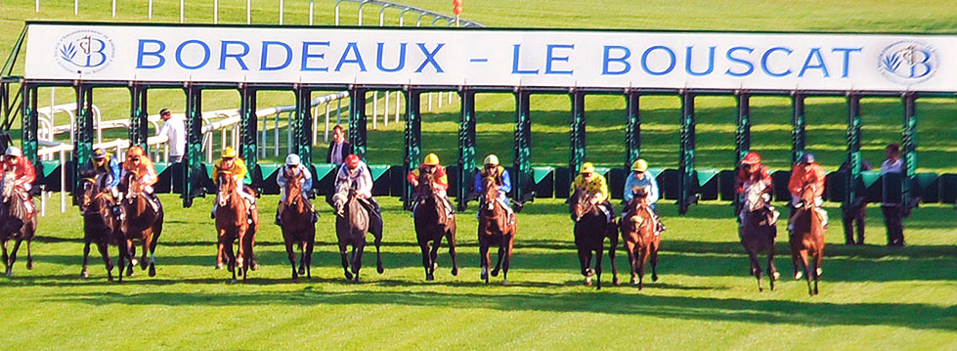
L’hippodrome :
The horse racing field

Slide 7
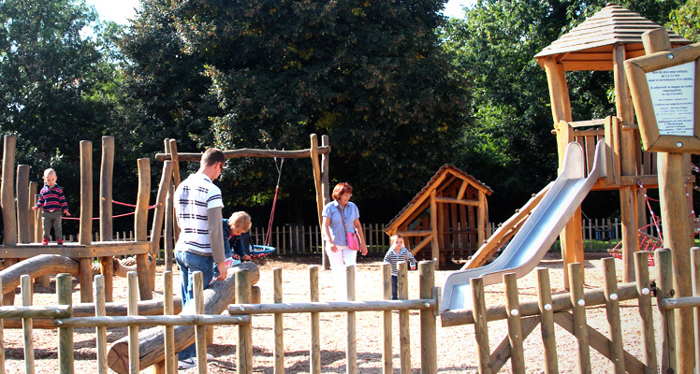
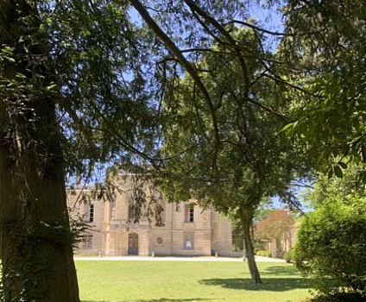
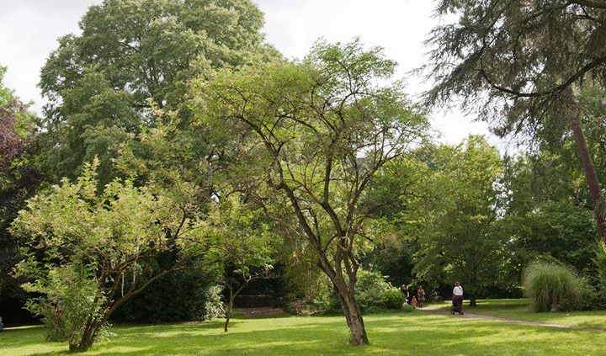
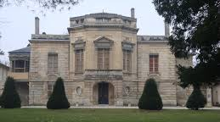
Le parc de la Chêneraie
The Chêneraie Park

Slide 8
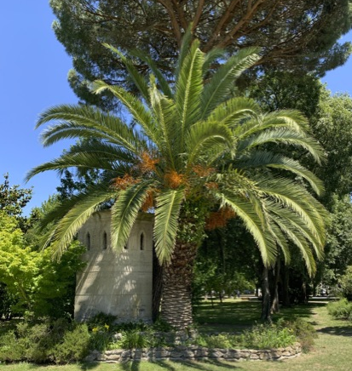
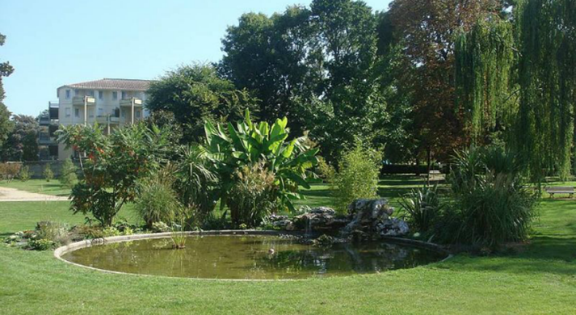
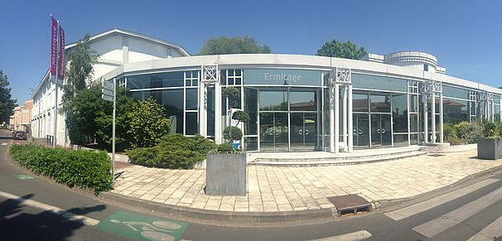
Le parc de l’Ermitage :
The Ermitage Park
Salle de spectacle l’Ermitage :
The Ermitage performance hall

Slide 9
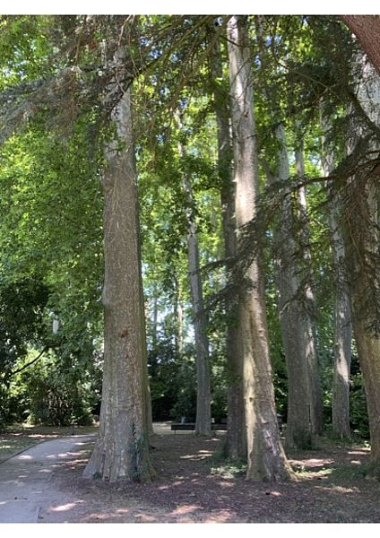
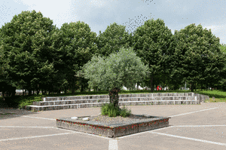
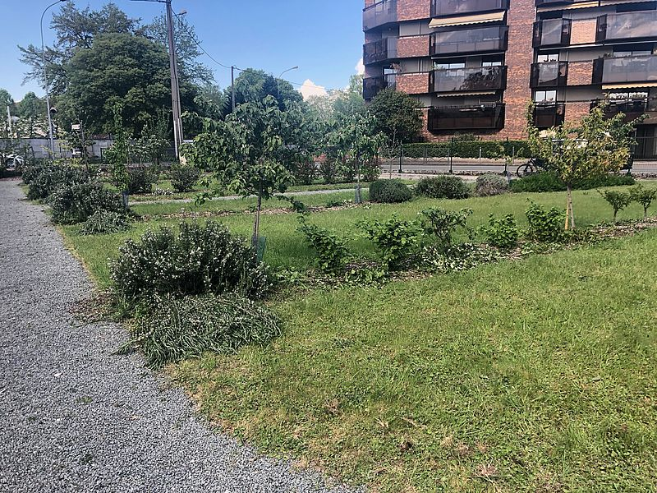
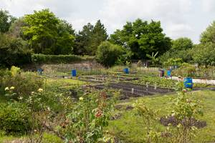
Le jardin d’Arnstadt :
The Arnstadt Garden
Le parc Marceau :
The Marceau Park
Le verger municipal et les jardins partagés :
The public orchard and the allotment gardens

Slide 10
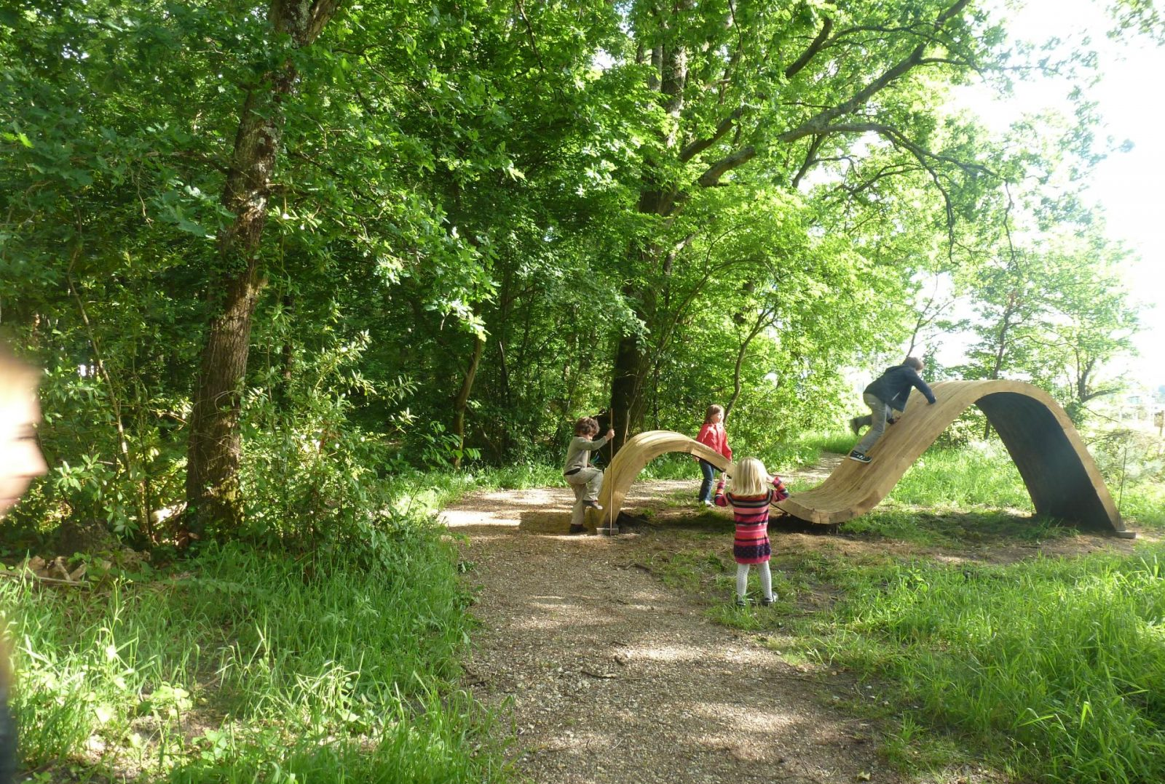
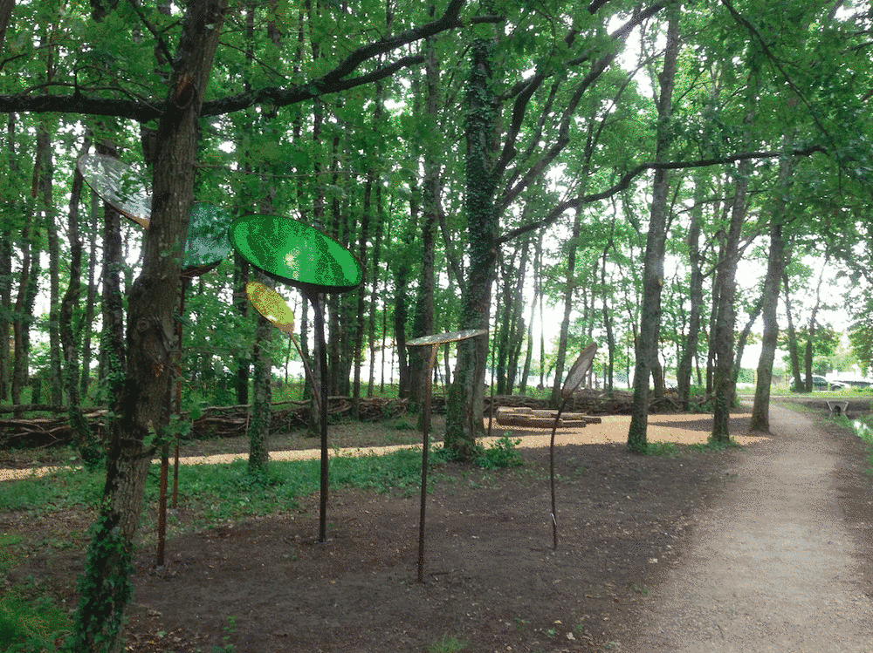
Le bois du Bouscat
The Wood of Le Bouscat

Slide 11
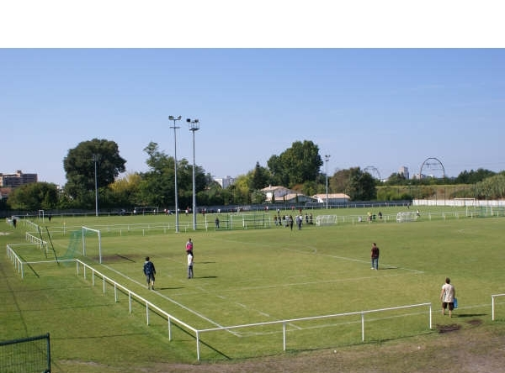
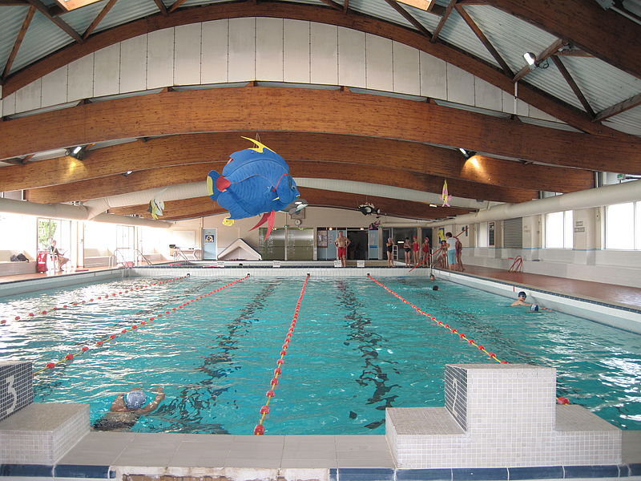
Le stade et la piscine municipal
The Stadium and the public swimming pool.

